Slide 1


Індексація журналів у DOAJ
Наталя Калюжна, Ірина Кучма, DOAJ Associate Editors
Tom Olyhoek, DOAJ Editor in Chief
Judith Barnsby, DOAJ Senior Managing Editor
SUES Summer School
9 серпня

Slide 2
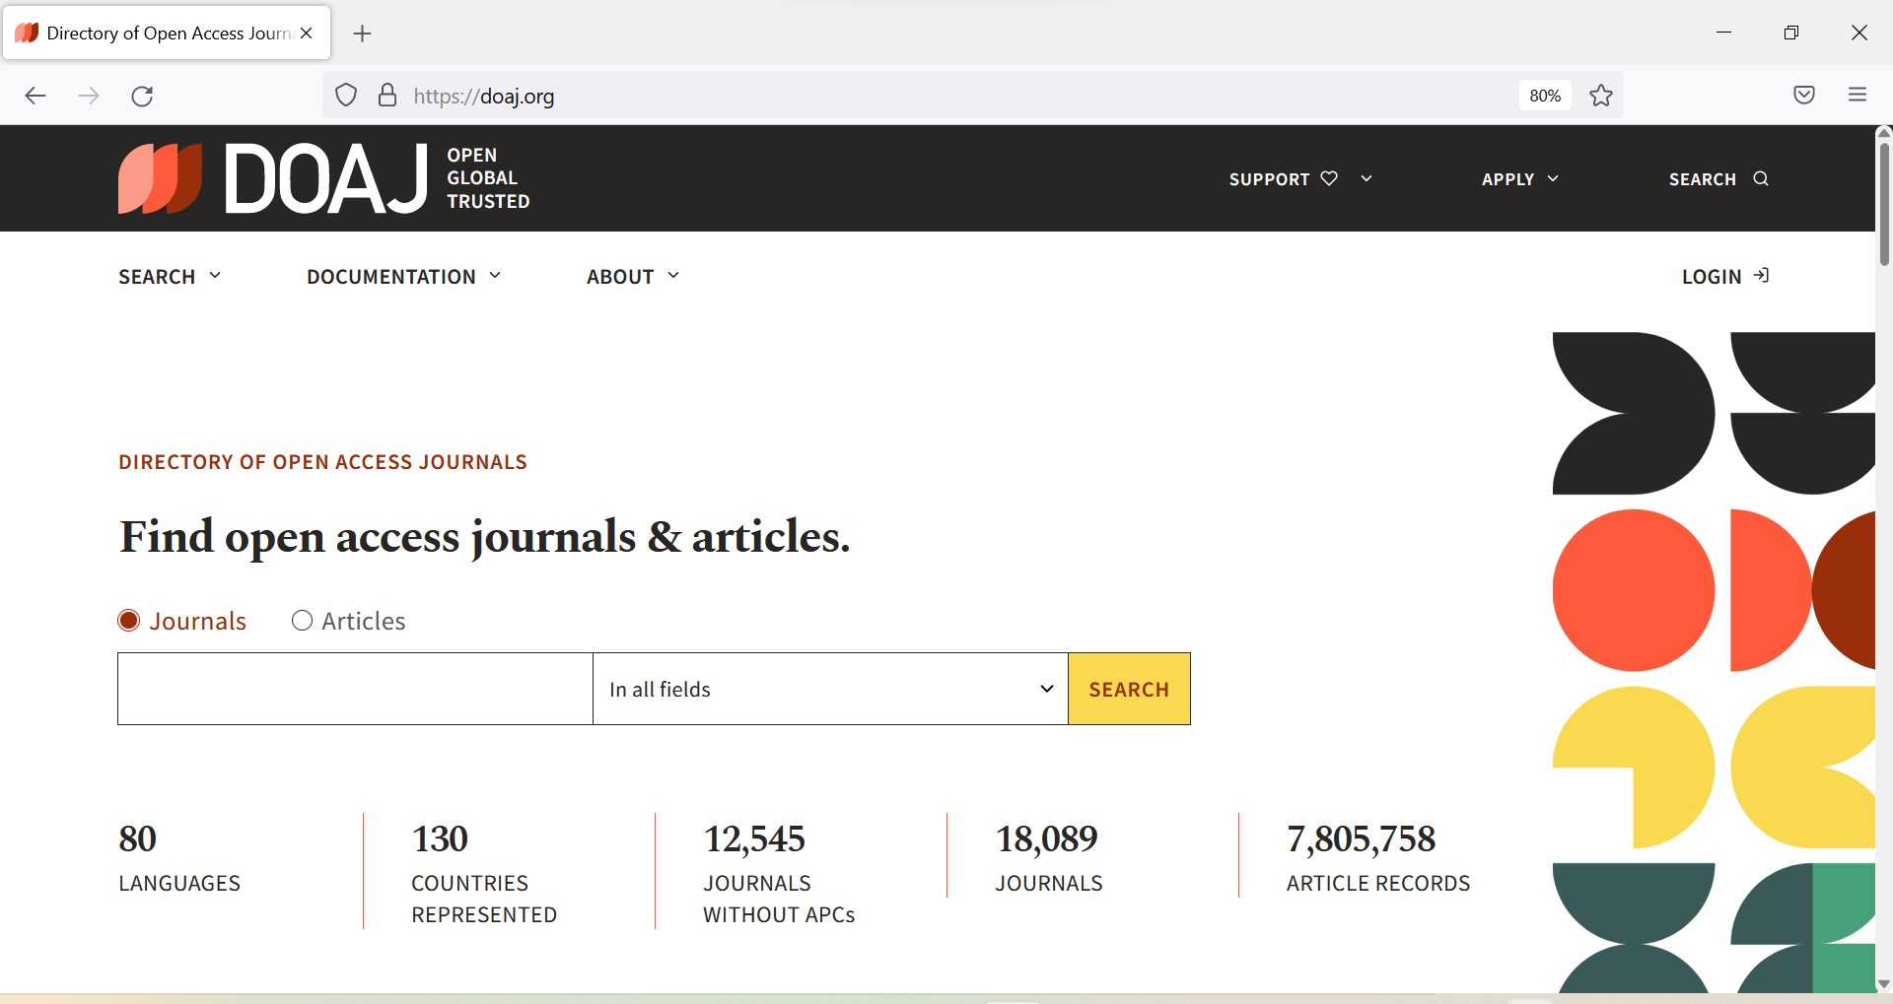
https://doaj.org

Slide 3
DOAJ - Директорія журналів Відкритого доступу
Заснована у 2003 для підтримки світової спільноти руху за відкритий доступ (ВД)
Незалежний, некомерційний сервіс
Має за мету підвищити видимість та впливовість журналів ВД
Відповідність стандартам якості для включення
Загальнодоступний, безкоштовний сервіс

Slide 4
Охоплення у світі
18,089
ЖУРНАЛІВ
12,545
ЖУРНАЛІВ БЕЗ СПЛАТИ APCs
130
КРАЇН
80
МОВ
7,805,758
СТАТЕЙ

Slide 5
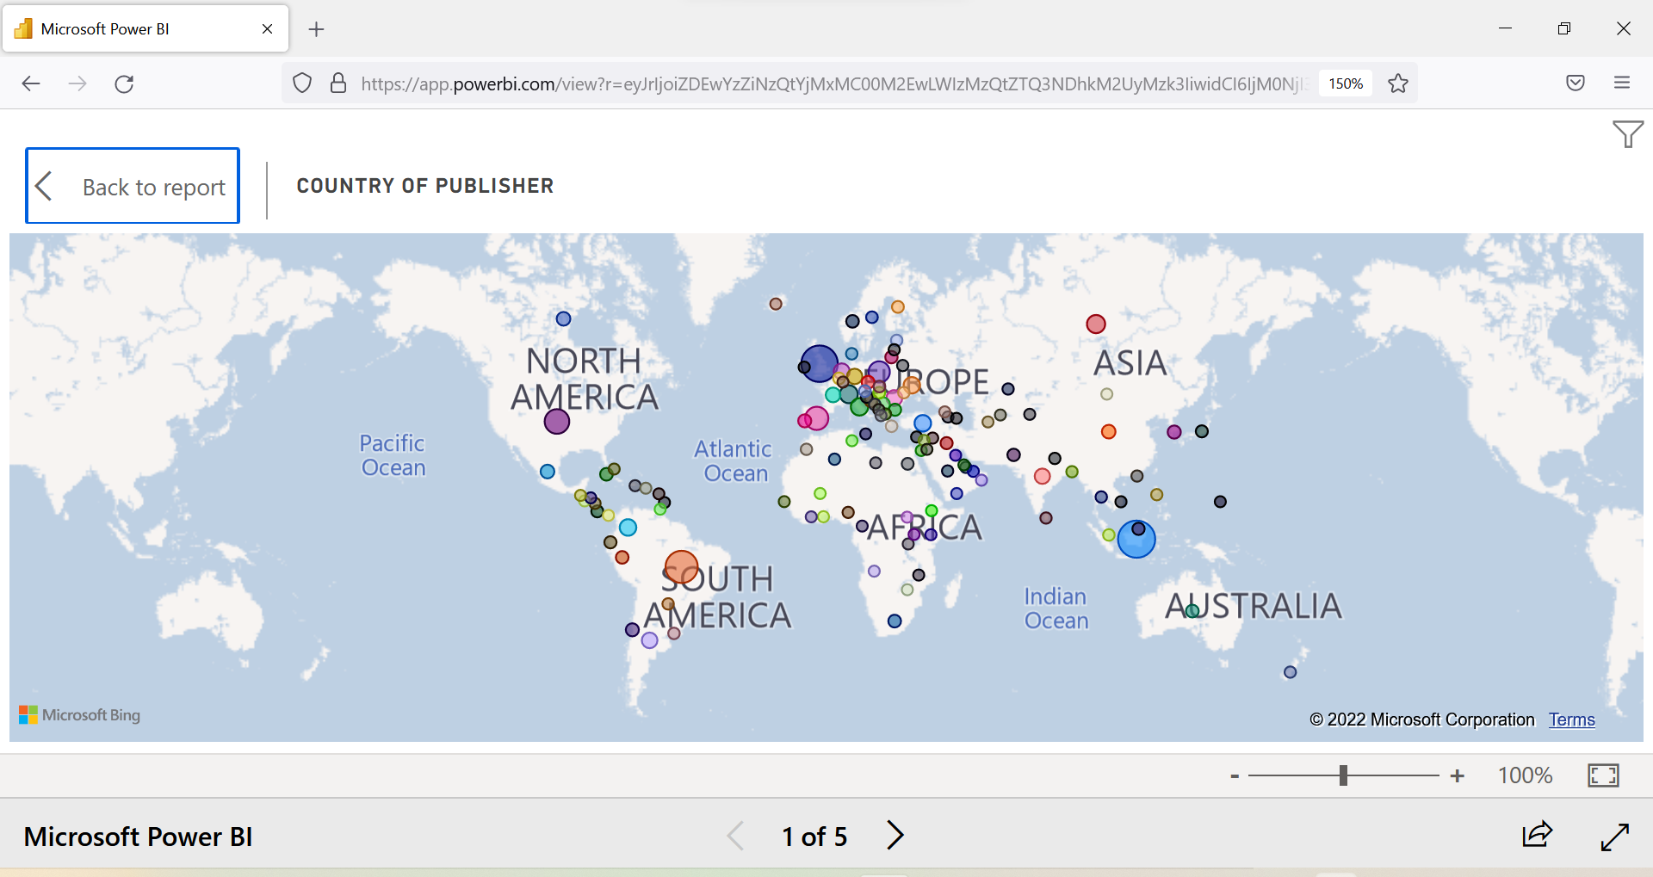
Географія поширення журналів, які індексуються у DOAJ
https://bit.ly/doaj-2205

Slide 6
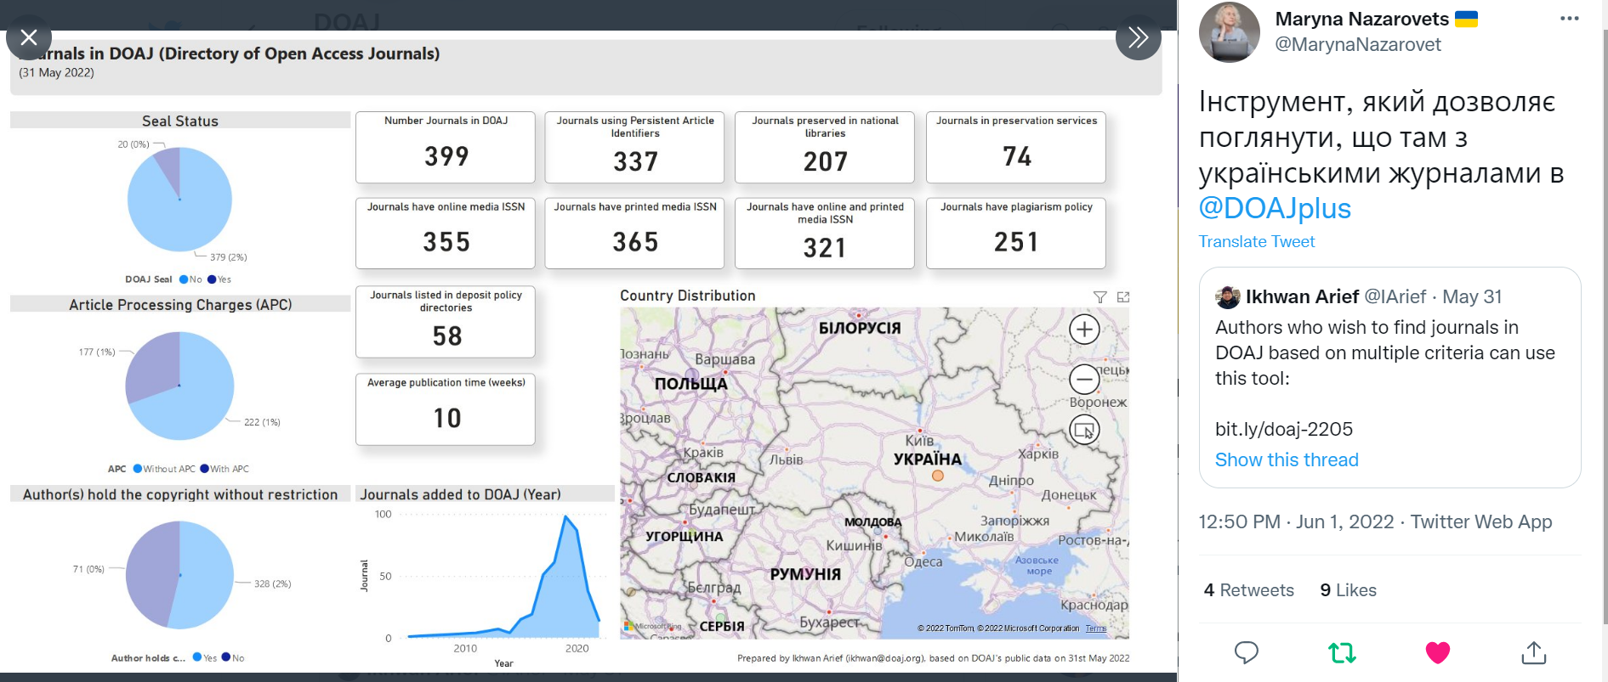
413 українських журналів у DOAJ
https://twitter.com/MarynaNazarovet/status/1531936296528187396/photo/1

Slide 7
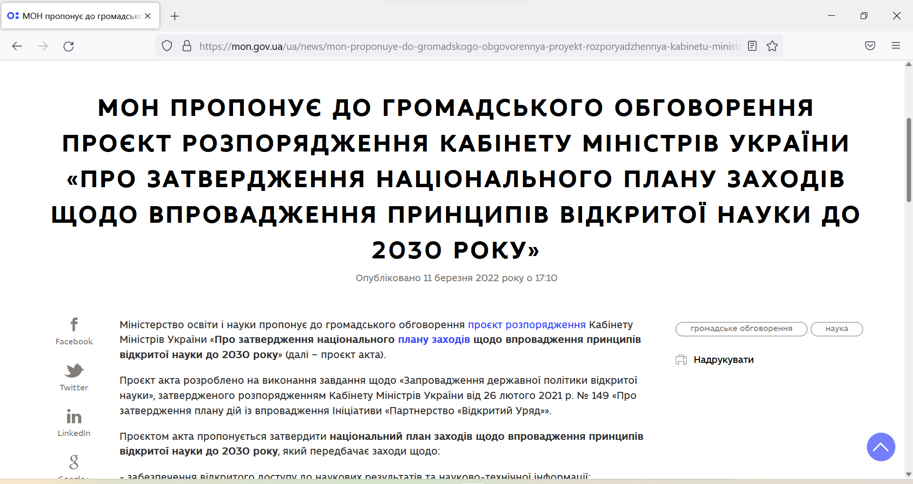
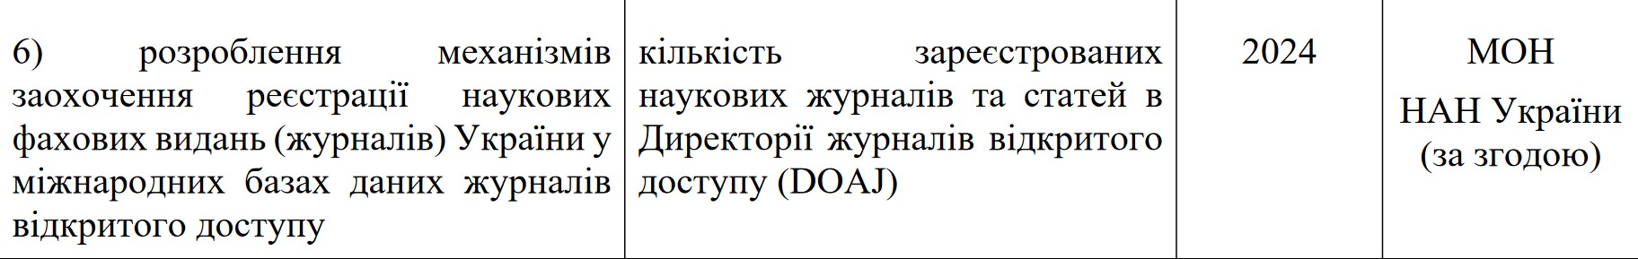
https://mon.gov.ua/storage/app/media/gromadske-obgovorennya/2022/03/11/HO.proyekt.planu.zakhodiv.do.rozp.KMU-Pro.zatv.nats.planu.zakhodiv.shchodo.vidkr.nauky-2030.11.03.2022.pdf

Slide 8
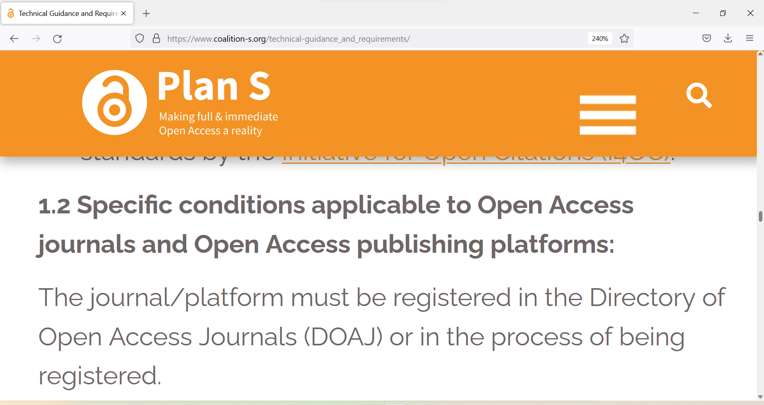
https://www.coalition-s.org/technical-guidance_and_requirements/

Slide 9
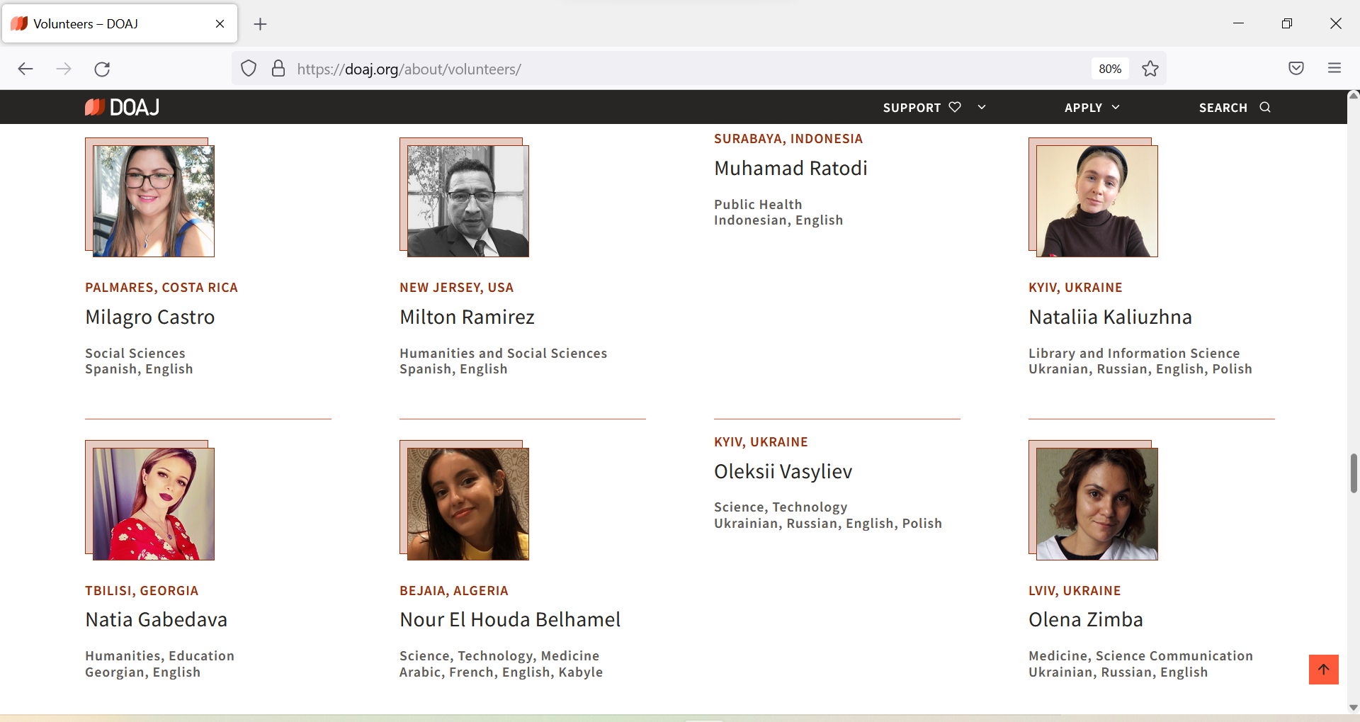
https://doaj.org/about/volunteers/

Slide 10
Чому важливо індексувати журнал у DOAJ?

Slide 11
Переваги індексації журналу у DOAJ
Продемонструйте, що ваш журнал підтримує видавничі стандарти
Покращення видимості журналу у пошукових системах та сервісах
Розширення читацької аудиторії та залучення авторів із усього світу
Підвищення репутації та впливовості журналу
Перший крок до включення у Scopus чи Web of Science

Slide 12
Базові критерії для включення у DOAJ

Slide 13
Видавничі практики
Від усіх журналів очікується дотримання найкращих видавничих практик
  Принципи прозорості та найкращої практики наукового видавництва українською
  Розроблено DOAJ, COPE, OASPA та WAME
  https://doaj.org/apply/transparency/

Slide 14
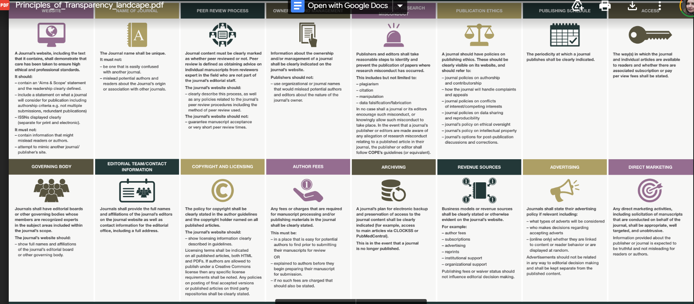
Українською

Slide 15
Відкритість
Весь контент онлайн журналу має бути безкоштовним та загальнодоступним
  Допускається існування платної друкованої версії
Негайний доступ
  Без затримок та періоду ембарго
Відсутність реєстрації для доступу до контенту
На сайті журналу має бути розміщена політика відкритого доступу у відповідності загальноприйнятого визначення DOAJ

Slide 16
Open access - DOAJ definition
A journal where the copyright holder of a scholarly work grants usage rights to others using an open license (Creative Commons or equivalent) allowing for immediate free access to the work and permitting any user to read, download, copy, distribute, print, search, or link to the full texts of articles, crawl them for indexing, pass them as data to software, or use them for any other lawful purpose.

Slide 17
Охоплення
Журнал повинен активно публікувати наукові статті
  Принаймні 5 наукових публікацій на рік
Будь-яка галузь знань
Будь-якою мовою (англомовна версія не є обов’язковою)
Відсутність пауз у публікаційній історії
Нові чи “flipped journals” мають опублікувати не менше 10 статей на момент подачі заявки

Slide 18
Сайт журналу 1
Наявність окремої домашньої сторінки журнала
Можливість завантажити кожну статтю окремим файлом
Зареєстрований та підтверджений ISSN
Відсутність оманливих показників чи іншої інформації
Відсутність нав’язливої реклами (спливаючі вікна, тощо)
Використання сайтів, які підтримують систему безпечної комунікації (https)

Slide 19
Сайт журналу 2
Легкість у навігації та відшукуваності інформації:
  Галузь та проблематика
  Політика відкритого доступу
  Плата за публікацію (якщо безкоштовно - теж прописати )
  Керівництво для авторів
  Контактні дані
  Редакційна колегія із зазначенням афіліації кожного члена

Slide 20
Редакційний процес
Залучення до рецензування не менше 2х незалежних експертів
  Для журналів мистецьких спеціальностей та гуманітарних наук допускається проведення рецензування членами редакційної колегії
  Курація журналів студентських організацій викладачами
Рекомендується проводити перевірку на плагіат, але це не є обов'язковим критерієм для включення
  Зазначення назви антиплагіатної система чи програмне забезпечення, яке використовується
Опишіть на сайті як проходить процес рецензування

Slide 21
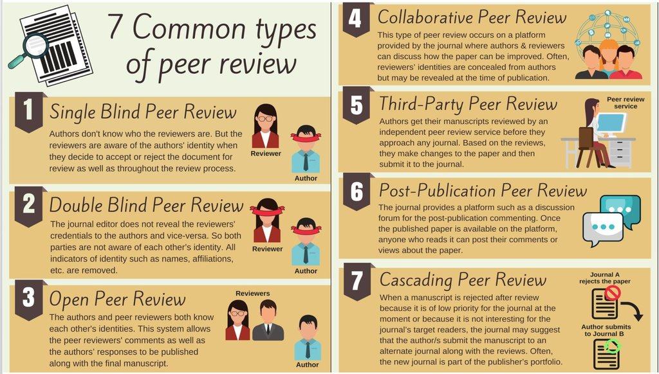

Slide 22
Ліцензування
Використання ліцензій для:
  Інформування читачів про допустимі шляхи використання опублікованого матеріалу
  Інформування читачів про обмеження у використанні матеріалів
  Захист автора та журналу від несанкціонованого використання
DOAJ рекомендує використовувати ліцензії Creative Commons (або еквівалент)
  Використання CC ліцензій є безкоштовним
Вкажіть тип ліцензії на сайті

Slide 23
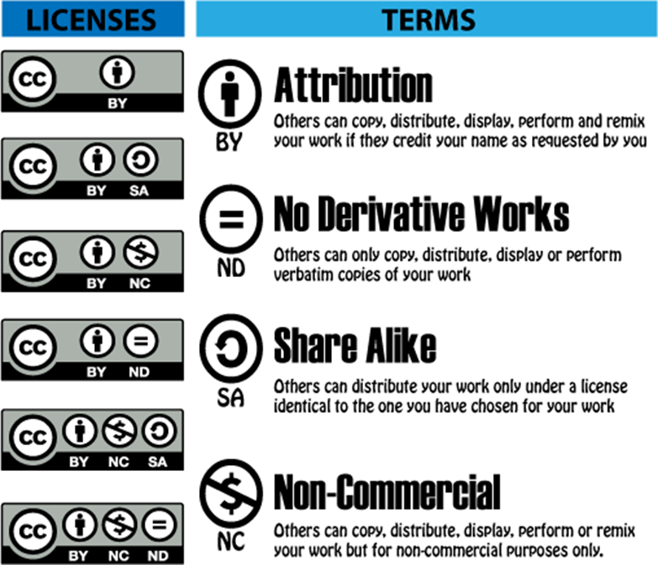
The DOAJ Seal
Журнал має використовувати ліцензії Creative Commons, які дозволяють створення похідних творів.
CC BY
CC BY-SA
CC BY-NC
CC BY-NC-SA
https://doaj.org/apply/seal/

Slide 24
Авторське право
Авторські права на опублікований твір можуть належати автору або видавцю
DOAJ рекомендує, щоб авторське право належало автору
  DOAJ приймає журнали, в яких автор передає авторські права видавцю
Додайте положення про авторські права на сайт
Рекомендується надати посилання на Авторський договір

Slide 25
Подання на включення у DOAJ

Slide 26
Як подати заявку
DOAJ індексує лише ті журнали, які подали заявки на включення!
Щоб подати заявку використовуйте онлайн форму
  https://doaj.org/apply/
  PDF онлайн форми.
  Guide to applying
Усі журнали мають відповідати критеріям якості

Slide 27
Аплікаційна форма
Підтримка політики Відкритого доступу
Про журнал
Авторське право та ліцензії
Редакційний процес
Бізнес-модель
Кращі практики
Перевірте свої відповіді

Slide 28
Найкращі практики
Рекомендовано, але не є обов’язковим для включення
  Депонування цифрового архіву

Slide 29
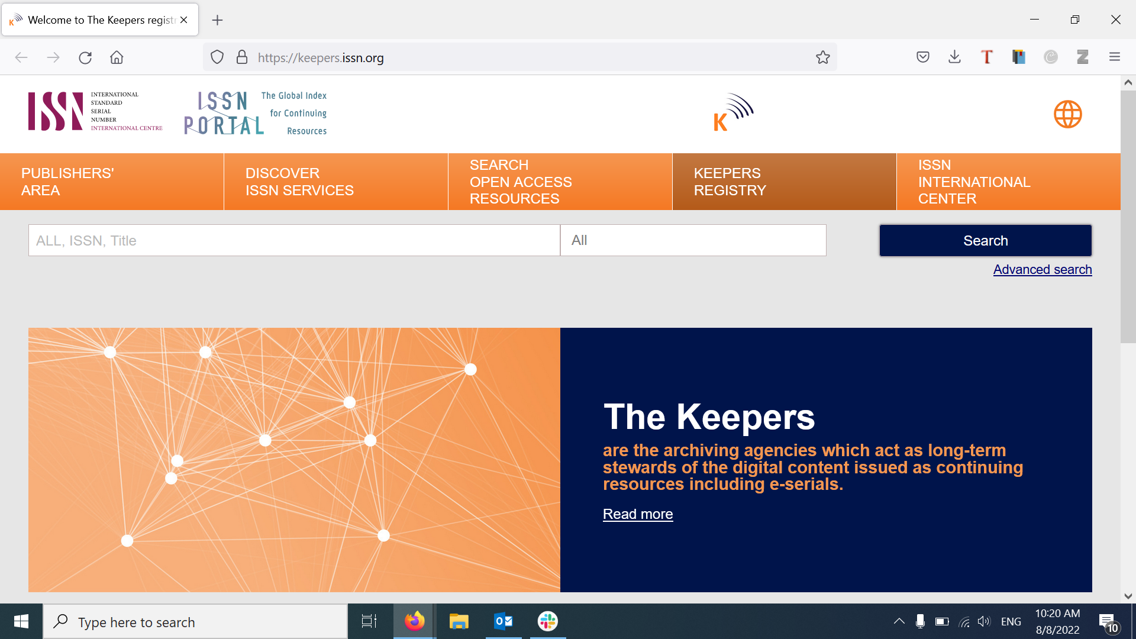
Депонування цифрового архіву
Keepers Registry
Gallica
HathiTrust
LOCKSS Archive
CLOCKSS Archive
Portico
British Library
Merritt Preservation Repository
Swiss National Library
Archaeology Data Service
Scholars Portal
Cariniana Network
Public Knowledge Project PLN
Internet Archive
Library of Congress
National Library of the Netherlands
National Digital Preservation Program, China

Slide 30
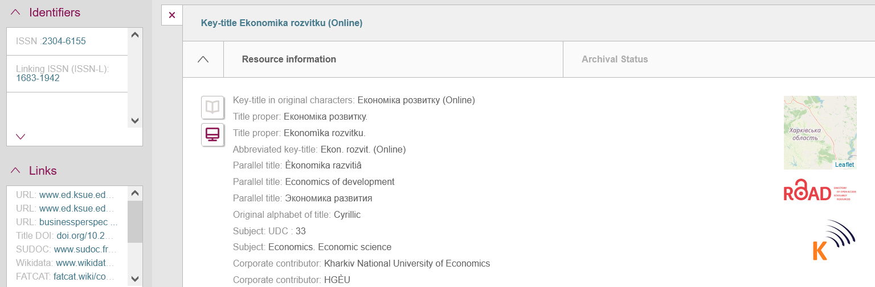
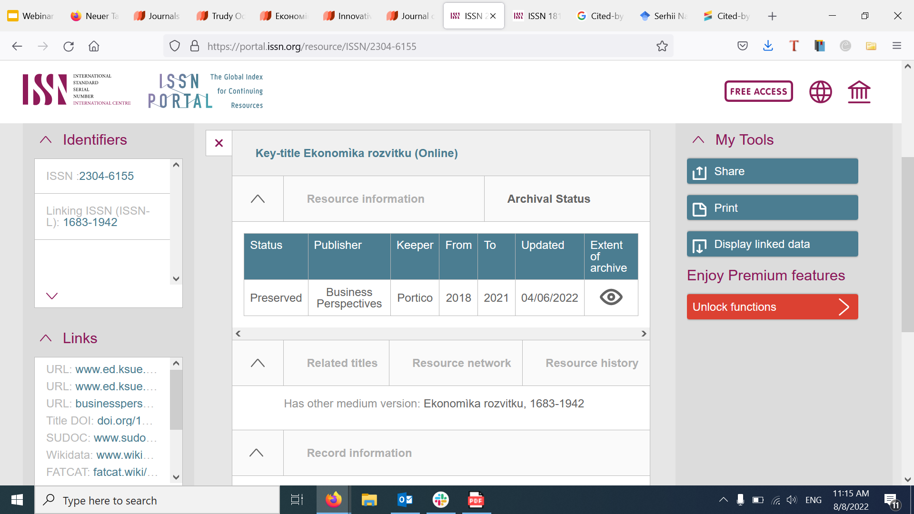
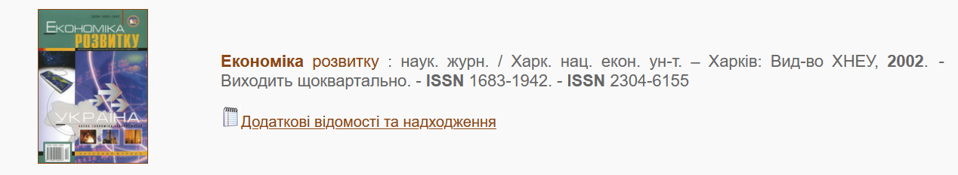
Як перевірити статус депонування?
Обліковий запис на порталі ISSN
Портал “Наукова періодика України”, Національної бібліотеки України імені В. І. Вернадського

Slide 31
Найкращі практики
  Політика самоархівування статей у репозитаріях
  Постійні ідентифікатори (наприклад, DOI)
  ORCID IDs
  Підтримка ініціативи Відкритих цитувань I4OC

Slide 32
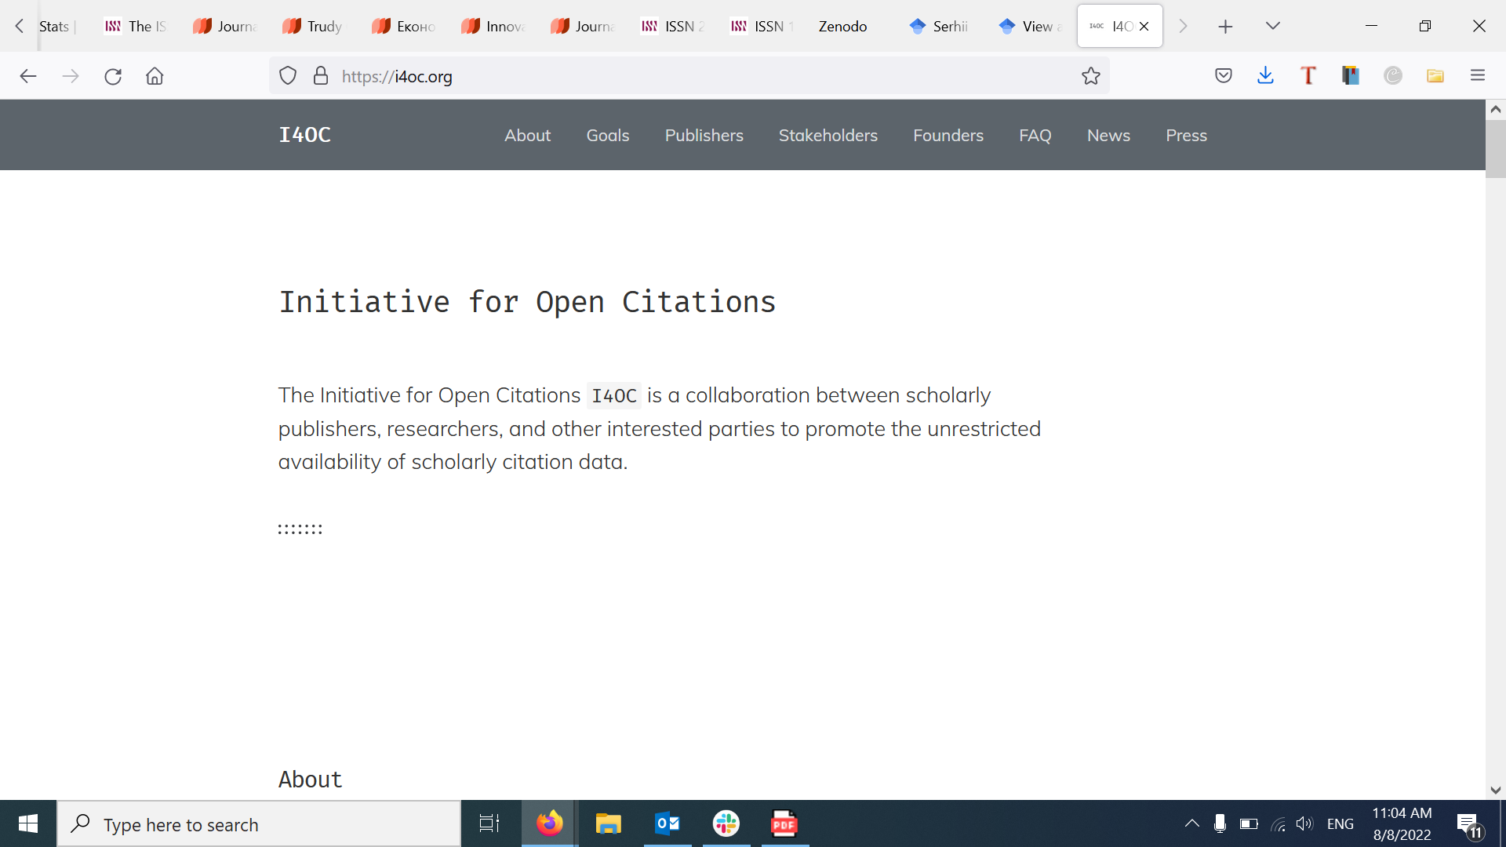
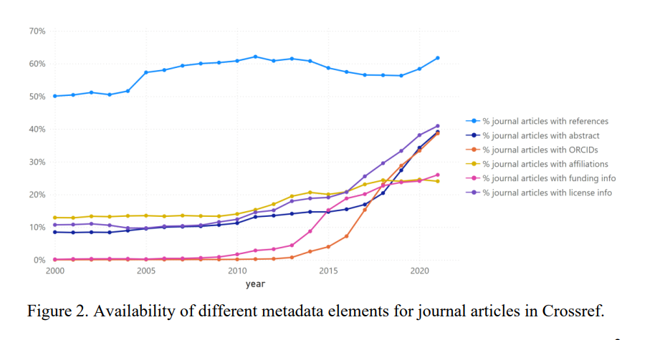
van Eck, N. J., & Waltman, L. (2022, July 7). Crossref as a source of open bibliographic metadata. https://doi.org/10.31222/osf.io/smxe5

Slide 33
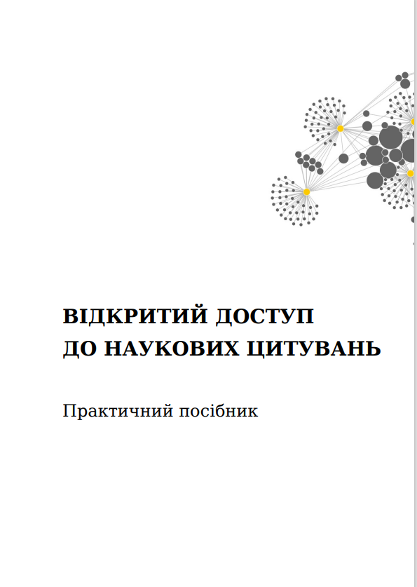

Як відкрити посилання?
Приєднатися до програми Cited-by від Crossref та включати пристатейні списки літератури під час реєстрації нових документів.
Списки використаної літератури у публікаціях можуть бути подані як частина депозиту, або ж як депозит, що містить виключно перелік використаної літератури.
Передати метадані до Crossref можна за допомогою Simple Text Query, який дозволяє автоматично структурувати пристатейні списки літератури у вигляді метаданих із DOI та передавати депозит у Crossref.
Nazarovets, Serhii, & Borysova, Tetiana. (2019). Відкритий доступ до наукових цитувань. Практичний посібник (Version 4) [Computer software]. Zenodo. https://doi.org/10.5281/zenodo.2648786
Metadatamanager більше не підтримується, тому стало дуже незручно додавати списки літератури

Slide 34
Подання та опрацювання заявок

Slide 35
Publisher/Editor
Applies
Feedback to
Publisher/Editor
DOAJ Triage Team
Assess/ISSN
DOAJ Editor
Final Decision
DOAJ Editorial Team
Evaluate & Recommend

Slide 36
DOAJ статистика 2021
35%
ВІДСОТОК УСПІШНИХ ЗАЯВОК
>10,000
ЗАЯВОК & ОНОВЛЕНЬ
<3 місяці
СЕРЕДНЯ ТРИВАЛІСТЬ РОЗГЛЯДУ ЗАЯВКИ
>120
РЕДАКТОРИ & ВОЛОНТЕРИ

Slide 37
Поширені причини відмови

Slide 38
Відмови на етапі відбору
Журнал не підтримує політику Відкритого Доступу (частково підтримує)
ISSN журналу не зареєстровано на issn.org
Недостатня кількість опублікованого матеріалу
Відсутня можливість індивідуального завантаження повного тексту для кожної публікації окремо
URL посилання, вказані у заявці, не ведуть на сторінки із необхідною інформацією
Відсутня інформація про ліцензії

Slide 39
Відмови після повного опрацювання аплікаційної форми
Інформація вказана у заявці не відповідає дійсності
Нечітке формулювання інформації/відсутність необхідної інформації
Інформація, подана на іншомовних версіях сайту відрізняється від україномовної версії
Процес рецензування не відповідає загальноприйнятим нормам
Незрозуміла політика щодо ліцензування та авторського права
Розміщення неправдивих заяв щодо індексації у DOAJ чи інших базах
Журнал не підтримує найкращі публікаційні практики

Slide 40
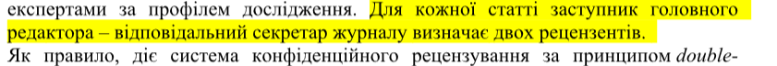
Відмови заявок із досвіду асоційованих редакторів
Випадок 1
Невідповідність процесу рецензування критеріям DOAJ
Випадок 2
Незрозуміла політика ліцензування та авторського права,
pозміщення на сайті журналу неправдивого показника Імпакт-фактору

Slide 41
Підтримка

Slide 42
Підтримка та допоміжні матеріали
Керівництво по підготовці заявки
  https://doaj.org/apply/guide/
Приклад аплікаційної форми
  https://doaj.org/static/doaj/docs/2021-02-17-DOAJQuestions.pdf
Інструкція DOAJ для OJS журналів
  https://docs.pkp.sfu.ca/doaj/en/
Довідкова служба DOAJ
  helpdesk@doaj.org

Slide 43
Підтримка та допоміжні матеріали (2)
Committee on Publication Ethics (COPE) flowcharts on publication ethics (to help define the most common steps when considering allegations or evidence of scientific misconduct and other publication ethics issues) https://publicationethics.org/resources/flowcharts-new/translations
https://publicationethics.org/core-practices - Ten Core Practices - 10 best practice guidelines for editors and journal publishers, covering issues like how to deal with allegations of misconduct; authorship and contributorship; conflicts of interest, post publication corrections, etc.
WAME Policy on Relationships Between Journal Editors in Chief and Owners (what should editors in chief consider when taking on the editor role?) https://wame.org/editorial-independence
Pascal Braak, Hans de Jonge, Giulia Trentacosti, Irene Verhagen, & Saskia Woutersen-Windhouwer. (2020). Guide to Creative Commons for Scholarly Publications and Educational Resources https://doi.org/10.5281/zenodo.4741966

Slide 44
Підтримка та допоміжні матеріали
Council of Science Editors Sample Correspondence for an Editorial Office https://www.councilscienceeditors.org/resource-library/editorial-policies/sample-correspondence-for-an-editorial-office/
Cooperation & Liaison between Universities & Editors (CLUE) Recommendations on Best Practice. https://doi.org/10.1186/s41073-021-00109-3 Developed at the World Conferences on Research Integrity, these recommendations "aim to address issues surrounding cooperation and liaison between institutions (e.g. universities) and journals about possible and actual problems with the integrity of reported research arising before and after publication."
https://jps.library.utoronto.ca/index.php/pubguide/publishingbestpractices - Journal Publishing Guide: Publishing Best Practices Checklist by the University of Toronto Libraries Journal Production Services

Slide 45
Наступні вебінари
Best practices in journal publishing
5 вересня, 11:00
Duncan Nicholas і Jadranka Stojanovski з Європейської Асоціації Наукових Редакторів (EASE) розкажуть про найкращі практики публікації журналів, розробки політик, обмін даними, етику публікаційної діяльності та рецензування.
Реєстрація.
Мова: англійська
Авторське право та електронні ліцензії Creative Commons
16 серпня, 11:00
Ірина Кучма, Наталя Калюжна
Реєстрація.
Мова: українська

Slide 46
Дякуємо!
Запитання?
natali.kalyuzhna91@gmail.com
iryna.kuchma@eifl.net

